Slide 1

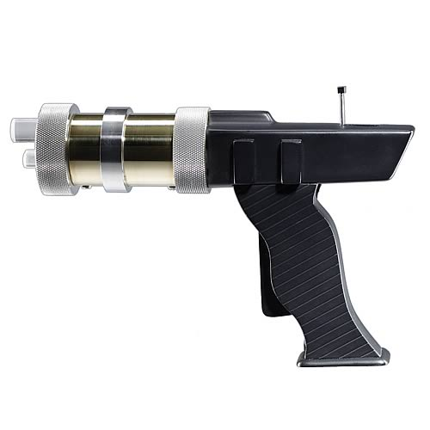



Schieß die Dose ab!
Benutze den Laserpointer Sag dabei das Wort was auf der Dose steht
Gehe mit dem Arm dann wieder in die Ausgangsposition zurück

Slide 3
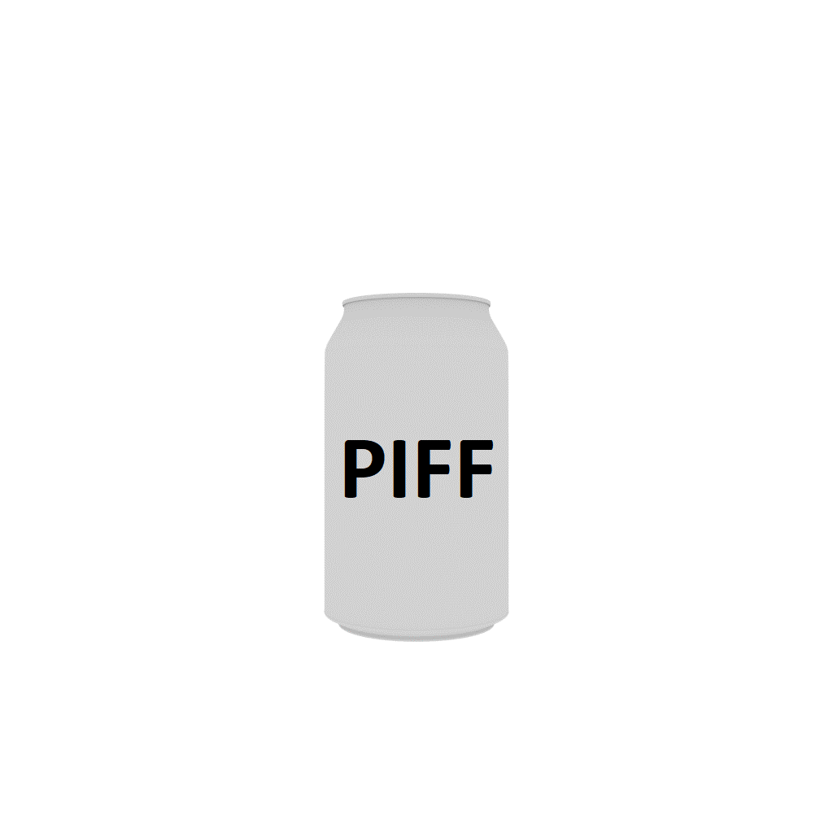
Notes:
mi43

Slide 4
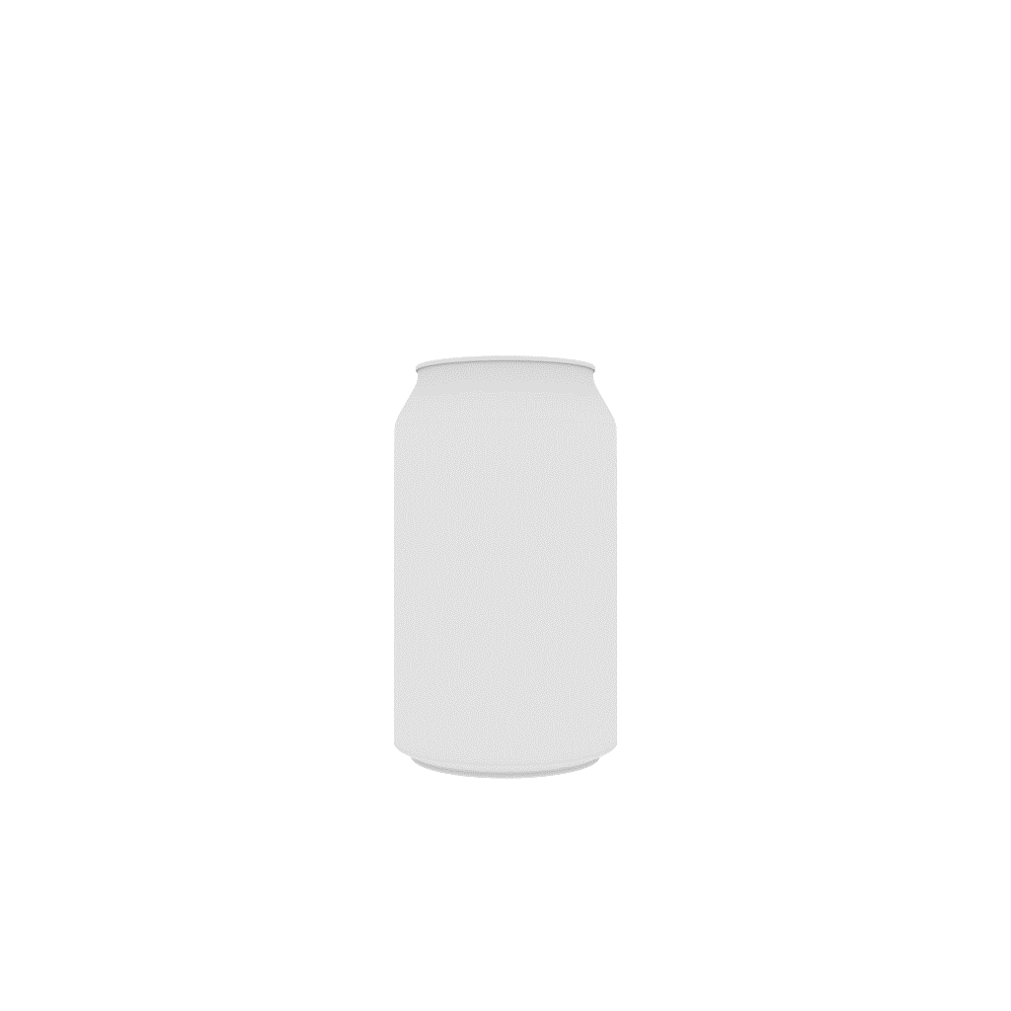
Notes:
mi43

Slide 5
Notes:
mi43

Slide 6

Notes:
sa44

Slide 7
Notes:
sa44

Slide 8
Notes:
sa44

Slide 9
Notes:
sa42

Slide 10
Notes:
sa42

Slide 11
Notes:
sa42

Slide 12
Notes:
ma45

Slide 13
Notes:
ma45

Slide 14
Notes:
ma45

Slide 15
Notes:
mi12

Slide 16
Notes:
mi12

Slide 17
Notes:
mi12

Slide 18
Notes:
si53

Slide 19
Notes:
si53

Slide 20
Notes:
si53

Slide 21
Notes:
ma15

Slide 22
Notes:
ma15

Slide 23
Notes:
ma15

Slide 24
Notes:
mi54

Slide 25
Notes:
mi54

Slide 26
Notes:
mi54

Slide 27
Notes:
mi55

Slide 28
Notes:
mi55

Slide 29
Notes:
mi55

Slide 30
Notes:
si11

Slide 31
Notes:
si11

Slide 32
Notes:
si11

Slide 33
Notes:
mi14

Slide 34
Notes:
mi14

Slide 35
Notes:
mi14

Slide 36
Notes:
ma53

Slide 37
Notes:
ma53

Slide 38
Notes:
ma53

Slide 39
Notes:
mi34

Slide 40
Notes:
mi34

Slide 41
Notes:
mi34

Slide 42
Notes:
sa11

Slide 43
Notes:
sa11

Slide 44
Notes:
sa11

Slide 45
Notes:
ma11

Slide 46
Notes:
ma11

Slide 47
Notes:
ma11

Slide 48
Notes:
si25

Slide 49
Notes:
si25

Slide 50
Notes:
si25

Slide 51
Notes:
si23

Slide 52
Notes:
si23

Slide 53
Notes:
si23

Slide 54
Notes:
mi45

Slide 55
Notes:
mi45

Slide 56
Notes:
mi45

Slide 57
Notes:
mi11

Slide 58
Notes:
mi11

Slide 59
Notes:
mi11

Slide 60
Notes:
si35

Slide 61
Notes:
si35

Slide 62
Notes:
si35

Slide 63
Notes:
sa14

Slide 64
Notes:
sa14

Slide 65
Notes:
sa14

Slide 66
Notes:
sa12

Slide 67
Notes:
sa12

Slide 68
Notes:
sa12

Slide 69
Notes:
mi33

Slide 70
Notes:
mi33

Slide 71
Notes:
mi33

Slide 72
Notes:
si14

Slide 73
Notes:
si14

Slide 74
Notes:
si14

Slide 75
Notes:
sa55

Slide 76
Notes:
sa55

Slide 77
Notes:
sa55

Slide 78
Notes:
si15

Slide 79
Notes:
si15

Slide 80
Notes:
si15

Slide 81
Notes:
si31

Slide 82
Notes:
si31

Slide 83
Notes:
si31

Slide 84
Notes:
sa22

Slide 85
Notes:
sa22

Slide 86
Notes:
sa22

Slide 87
Notes:
sa25

Slide 88
Notes:
sa25

Slide 89
Notes:
sa25

Slide 90
Notes:
si54

Slide 91
Notes:
si54

Slide 92
Notes:
si54

Slide 93
Notes:
mi21

Slide 94
Notes:
mi21

Slide 95
Notes:
mi21

Slide 96
Notes:
ma32

Slide 97
Notes:
ma32

Slide 98
Notes:
ma32

Slide 99
Notes:
sa35

Slide 100
Notes:
sa35

Slide 101
Notes:
sa35

Slide 102
Notes:
si21

Slide 103
Notes:
si21

Slide 104
Notes:
si21

Slide 105
Notes:
si13

Slide 106
Notes:
si13

Slide 107
Notes:
si13

Slide 108
Notes:
ma35

Slide 109
Notes:
ma35

Slide 110
Notes:
ma35

Slide 111
Notes:
mi25

Slide 112
Notes:
mi25

Slide 113
Notes:
mi25

Slide 114
Notes:
ma44

Slide 115
Notes:
ma44

Slide 116
Notes:
ma44

Slide 117
Notes:
sa45

Slide 118
Notes:
sa45

Slide 119
Notes:
sa45

Slide 120
Notes:
mi23

Slide 121
Notes:
mi23

Slide 122
Notes:
mi23

Slide 123
Notes:
si44

Slide 124
Notes:
si44

Slide 125
Notes:
si44

Slide 126
Notes:
mi51

Slide 127
Notes:
mi51

Slide 128
Notes:
mi51

Slide 129
Notes:
si45

Slide 130
Notes:
si45

Slide 131
Notes:
si45

Slide 132
Notes:
ma54

Slide 133
Notes:
ma54

Slide 134
Notes:
ma54

Slide 135
Notes:
sa23

Slide 136
Notes:
sa23

Slide 137
Notes:
sa23

Slide 138
Notes:
si24

Slide 139
Notes:
si24

Slide 140
Notes:
si24

Slide 141
Notes:
si43

Slide 142
Notes:
si43

Slide 143
Notes:
si43

Slide 144
Notes:
sa32

Slide 145
Notes:
sa32

Slide 146
Notes:
sa32

Slide 147
Notes:
sa51

Slide 148
Notes:
sa51

Slide 149
Notes:
sa51

Slide 150
Notes:
si41

Slide 151
Notes:
si41

Slide 152
Notes:
si41

Slide 153
PAUSE

